Slide 1
Práctica
Comprobar si un caracter es número o letra
Mediante rangos en select case

Slide 2

Instrucciones
Al dar click en el formulario deberá pedir como entrada un caracter mediante el uso de inputbox
Determinar mediante la estructura select case si el caracter es una letra mayúscula, minúscula o número.

Slide 3
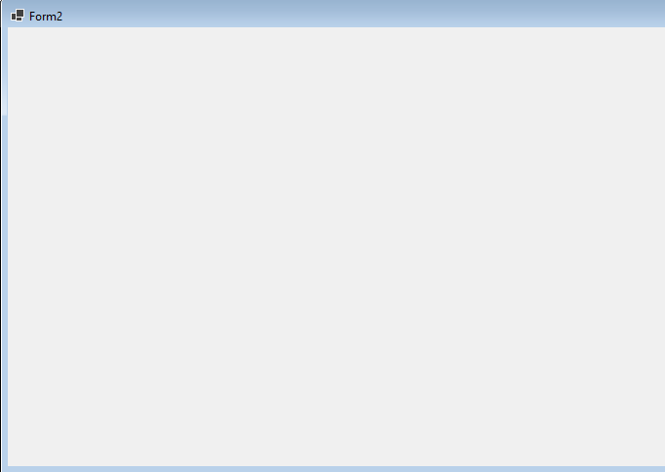
Vista diseño

Slide 4
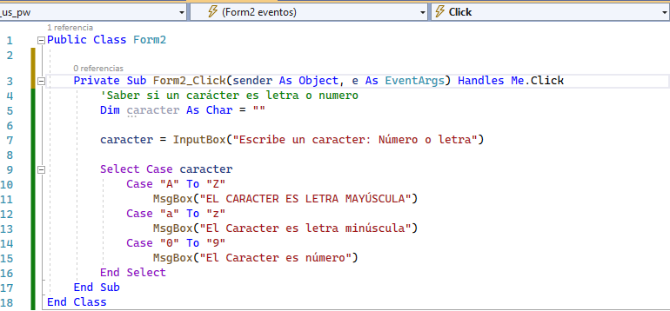


Vista código

Slide 5
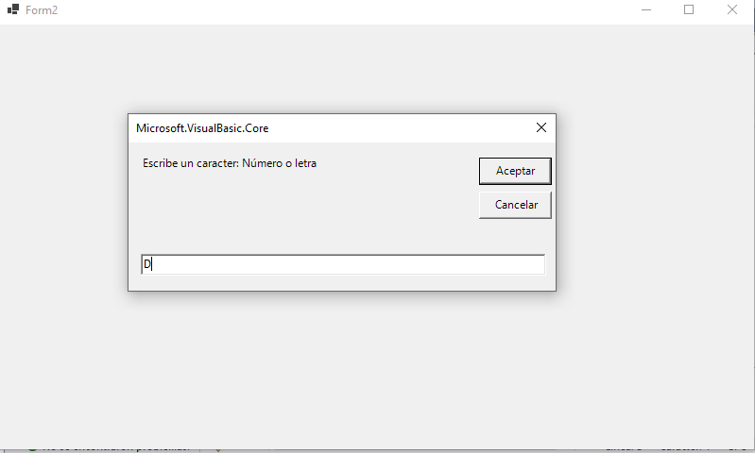
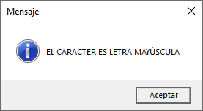
Resultado

Slide 6
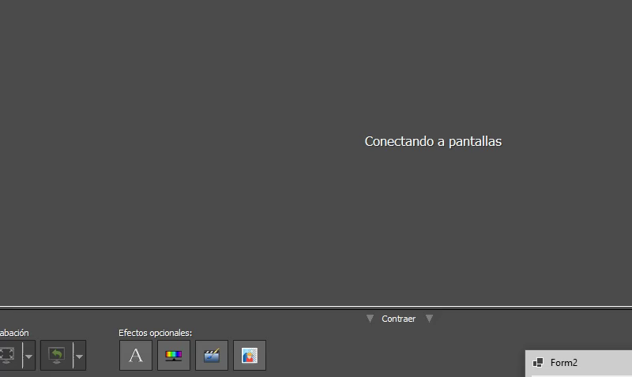
Modo ejecución

